Slide 1
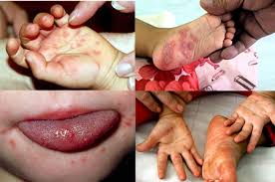
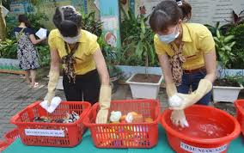
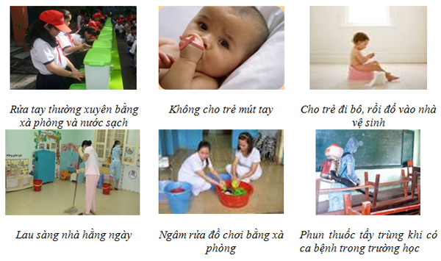
HƯỚNG DẪN PHÒNG CHỐNG BỆNH
TAY CHÂN MIỆNG
(ĐỐI TƯỢNG: GIÁO VIÊN, Y TẾ TRƯỜNG HỌC)

Slide 2
Đặc điểm chung
Bệnh tay chân miệng (TCM) là bệnh nhiễm vi rút cấp tính, lây truyền từ người sang người qua đường tiêu hóa, nguồn lây chủ yếu từ phân, dịch nốt phỏng của trẻ mắc bệnh.
Người mang vi rút không biểu hiện triệu chứng là một nguồn lây bệnh đáng kể do đào thải vi rút ra môi trường.
Bệnh TCM thường gặp ở trẻ em, chủ yếu dưới 5 tuổi và có khả năng gây thành dịch lớn.
Hầu hết các trường hợp mắc TCM đều diễn biến nhẹ và tự khỏi.

Slide 3
Đặc điểm
Một số trường hợp có thể diễn biến nặng, gây biến chứng nguy hiểm như viêm não – màng não, viêm cơ tim, phù phổi cấp dẫn đến tử vong.
Tại Việt Nam, bệnh TCM gặp rải rác quanh năm và thường tăng cao từ tháng 3 đến tháng 5 và từ tháng 9 đến tháng 12.
Khánh Hòa gặp rải rác quanh năm và thường tăng cao từ tháng 9,10 đến tháng 2, 3 năm sau.
Hiện nay chưa có thuốc điều trị đặc hiệu và vắc xin phòng bệnh.
Phòng bệnh chủ yếu dựa vào các biện pháp không đặc hiệu cho các bệnh lây truyền qua đường tiêu hóa.

Slide 4
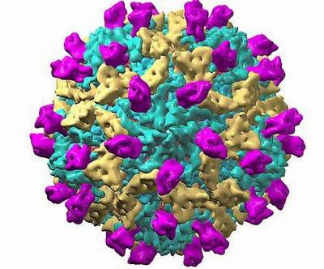
2. Tác nhân gây bệnh
Là các vi rút đường ruột nhóm A, gồm các vi rút Coxsackies A (2 – 8), CV –A10, CV –A16 và vi rút đường ruột EV71.
Vi rút EV71 có thể gây các biến chứng nặng và dẫn đến tử vong. Các vi rút đường ruột khác thường gây bệnh thể nhẹ.
Các vi rút gây bệnh có thể tồn
tại nhiều ngày ở điều kiện bình
thường và nhiều tuần ở nhiệt
độ 4⁰C. Tia cực tím, nhiệt độ
cao, các dung dịch khử trùng
có chứa Clo hoạt tính có thể
diệt được vi rút.

Slide 5
3. Nguồn bệnh, thời gian ủ bệnh và thời kỳ lây truyền
Nguồn truyền bệnh: là người bệnh, người mang vi rút không triệu chứng.
Thời gian ủ bệnh: từ 3 ngày đến 7 ngày.
Thời kỳ lây truyền:
- Vài ngày trước khi phát bệnh, mạnh nhất trong tuần đầu và có thể kéo dài vài tuần sau đó.
- Vi rút có khả năng đào thải qua phân trong vòng từ 2 đến 4 tuần, cá biệt có thể đến 12 tuần sau khi nhiễm.
- Vi rút có thể nhân lên ở đường hô hấp trên và đào thải qua dịch tiết từ hầu họng trong vòng 2 tuần.
- Vi rút cũng có nhiều trong dịch tiết từ các nốt phỏng nước, vết loét của người bệnh.

Slide 6
4. Cách lây truyền
Bệnh TCM lây truyền qua đường tiêu hóa: Lây qua thức ăn, nước uống, bàn tay của trẻ hoặc của người chăm sóc trẻ, các đồ dùng, đặc biệt là đồ chơi và vật dụng sinh hoạt hằng ngày như chén, thìa, cốc bị nhiễm vi rút từ phân hoặc dịch nốt phỏng, vết loét hoặc dịch tiết đường hô hấp, nước bọt của người bệnh.
Bệnh cũng có thể lây truyền do tiếp xúc trực tiếp với người bệnh hoặc người lành mang vi rút qua các dịch tiết đường hô hấp, hạt nước bọt.

Slide 7
5. Khả năng mắc bệnh
Mọi người đều có thể nhiễm vi rút gây bệnh TCM nhưng không phải tất cả những người nhiễm vi rút đều có biểu hiện bệnh.
Bệnh có thể gặp ở mọi lứa tuổi nhưng thường gặp ở trẻ dưới 5 tuổi, đặc biệt ở trẻ dưới 3 tuổi.
Người lớn ít bị mắc bệnh do đã có kháng thể bảo vệ từ những lần bị nhiễm vi rút hoặc mắc bệnh trước đây.
Trong các vụ dịch tỷ lệ người lành mang vi rút khá cao (40%).

Slide 8
6. Biểu hiện bệnh
Giai đoạn khởi phát: Từ 1 đến 2 ngày với các triệu chứng như sốt nhẹ, mệt mỏi, đau họng, ăn kém, tiêu chảy vài lần trong ngày.
Giai đoạn toàn phát: Có thể kéo dài 3 đến 10 ngày với các triệu chứng điển hình:
+ Loét miệng: Vết loét đỏ hay phỏng nước đường kính 2-3 mm ở niêm mạc miệng, lợi, lưỡi gây đau miệng, bỏ ăn, bỏ bú, tăng tiết nước bọt.
+ Phát ban dạng phỏng nước: Ở lòng bàn tay, lòng bàn chân, đầu gối, mông; tồn tại trong thời gian ngắn (dưới 7 ngày). Khi khỏi có thể để lại vết thâm, rất hiếm khi loét hay bội nhiễm.
+ Sốt nhẹ, nôn. Nếu trẻ sốt cao và nôn nhiều dễ có các biến chứng.

Slide 9
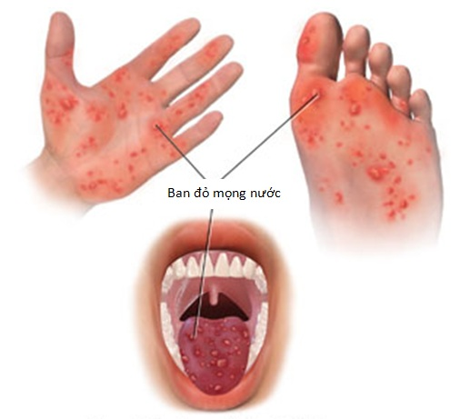
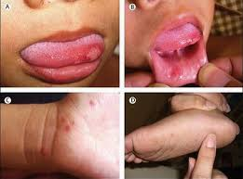
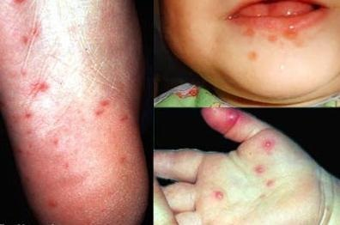

Slide 10
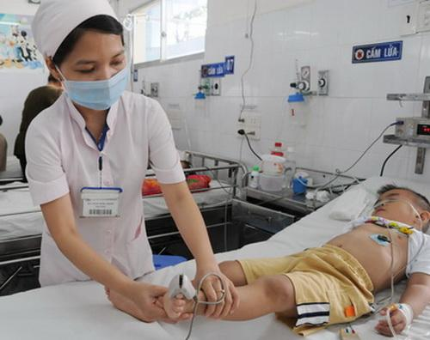
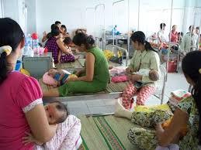
6. Biểu hiện bệnh
+ Biến chứng thần kinh, tim mạch, hô hấp thường xuất hiện sớm từ ngày 2 đến ngày 5 của bệnh.
Giai đoạn lui bệnh: Thường từ 3-5 ngày sau, trẻ hồi phục hoàn toàn nếu không có biến chứng

Slide 11
Theo dõi các dấu hiệu nặng
Khi có một trong các triệu chứng sau:
+ Sốt cao trên 39oC
+ Giật mình liên tục, run chi, chới với, quấy khóc, bứt rứt, co giật
>>>> Cần đưa trẻ vào bệnh viện ngay.

Slide 13
7. Phòng bệnh và báo cáo ổ dịch
Phòng bệnh chung:
Bảo vệ cơ thể không bị nhiễm vi rút gây bệnh bằng các biện pháp vệ sinh đối với bệnh dịch lây theo đường tiêu hóa.
Tuyên truyền tới các gia đình có trẻ dưới 5 tuổi, giáo viên các trường học, nhà trẻ, mẫu giáo, về bệnh TCM và các biện pháp phòng chống.
Thực hiện 6 khuyến cáo ở cộng đồng:
1. Vệ sinh cá nhân. 4. Theo dõi phát hiện sớm.
2. Vệ sinh ăn uống. 5. Cách ly
3. Làm sạch đồ chơi nơi sinh hoạt. 6. Điều trị kịp thời TCM.

Slide 14
Phòng bệnh tại trường học
Rửa tay thường xuyên bằng xà phòng dưới vòi nước chảy nhiều lần trong ngày, đặc biệt trước khi chế biến thức ăn, trước khi ăn/cho trẻ, sau khi đi vệ sinh, sâu khi thay tã và làm vệ sinh cho trẻ.
Thường xuyên lau sạch các bề mặt các đồ dùng hàng ngày như đồ chơi, dụng cụ học tập, tay nắm cửa, tay vịn cầu thang, mặt bàn/ghế, sàn nhà bằng xà phòng hoặc các chất tẩy rửa thông thường.
Thực hiện tốt vệ sinh ăn uống: ăn chín, uống chín; đảm bảo sử dụng nước sạch trong sinh hoạt; không mớm thức ăn cho trẻ; không cho trẻ bốc, mút tay, ngậm mút đồ chơi; không dùng chung khăn, vật dụng như cốc, bát, thìa, đĩa, đồ chơi chưa được khử trùng.

Slide 15
Phòng bệnh trong trường học
Sử dụng nhà tiêu hợp vệ sinh. Phân và các chất thải của giáo viên, nhân viên nhà trường và học sinh phải được thu gom và đổ vào nhà tiêu hợp vệ sinh.
Không cho trẻ tiếp xúc với người bệnh hoặc nghi ngờ mắc bệnh TCM.
Khi phát hiện trẻ có dấu hiệu nghi ngờ mắc bệnh cần đưa trẻ đi khám hoặc thông báo ngay cho cơ quan y tế gần nhất.
Tổ chức các đội tự quản tại chỗ (Phối hợp ban, nghành, đoàn thể) để hằng ngày kiểm tra, giám sát việc thực hiện các biện pháp phòng, chống dịch.

Slide 16
Báo cáo và xử lý ổ dịch
Khai báo ngay cho cơ quan y tế (Trạm y tế xã/phường, Trung tâm YTDP quận/huyện) khi có các trường hợp nghi ngờ bệnh TCM để điều tra xác minh và thực hiện các biện pháp chống dịch.
Trẻ mắc bệnh TCM không đến lớp ít nhất là 10 ngày kể từ khi khởi bệnh và chỉ đến lớp khi hết loét miệng và các phỏng nước.
Đảm bảo có đủ xà phòng rửa tay tại từng lớp học.

Slide 17
Báo cáo và xử lý ổ dịch
Thầy cô giáo cần theo dõi tình trạng sức khỏe hàng ngày. Khi phát hiện trẻ có nghi ngờ mắc bệnh phải thông báo cho gia đình và cán bộ y tế để xử lý kịp thời.
Tùy tình hình và mức độ nghiêm trọng của dịch, cơ quan y tế địa phương tham mưu cho cấp có thẩm quyền tại địa phương quyết định việc đóng cửa lớp/trường học/nhà trẻ, mẫu giáo. Thời gian đóng cửa là 10 ngày kể từ ngày khởi phát của trường hợp bệnh cuối cùng.

Slide 18
TÓM TẮT NỘI DUNG

Slide 19
TÓM TẮT NỘI DUNG

Slide 20
XIN TRÂN TRỌNG CẢM ƠN !

